Slide 1

Предложения по развитию диверсификации предприятий ОПК

Slide 2
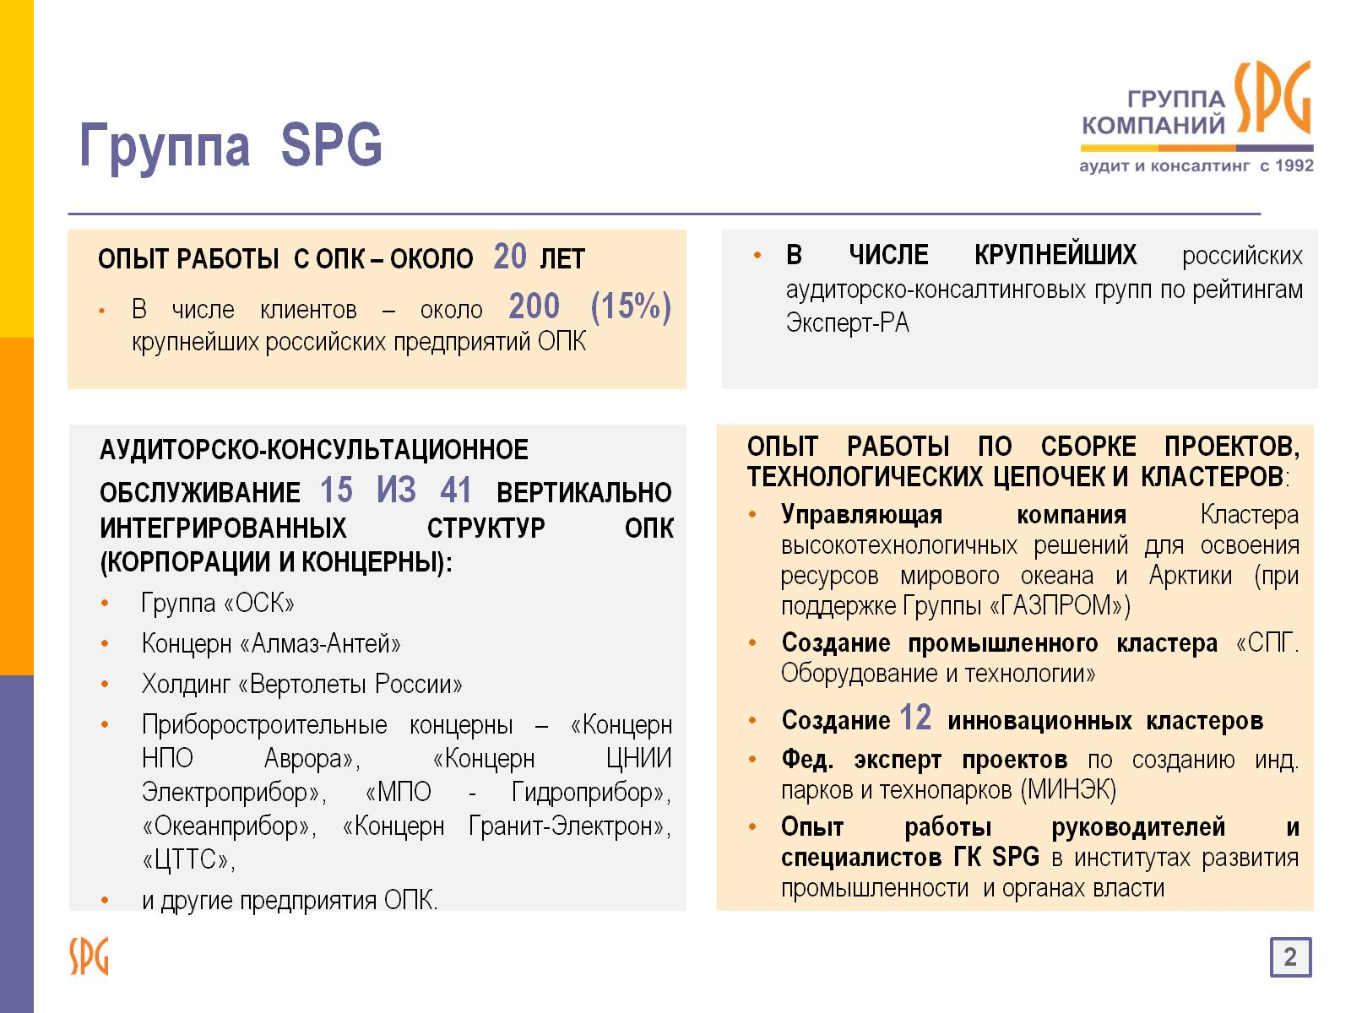
Группа SPG

Slide 3

Исторический момент для ОПК – требуются реальные стратегии и нелинейные решения, создающие новые бизнес-идеи и новые компетенции

Slide 4
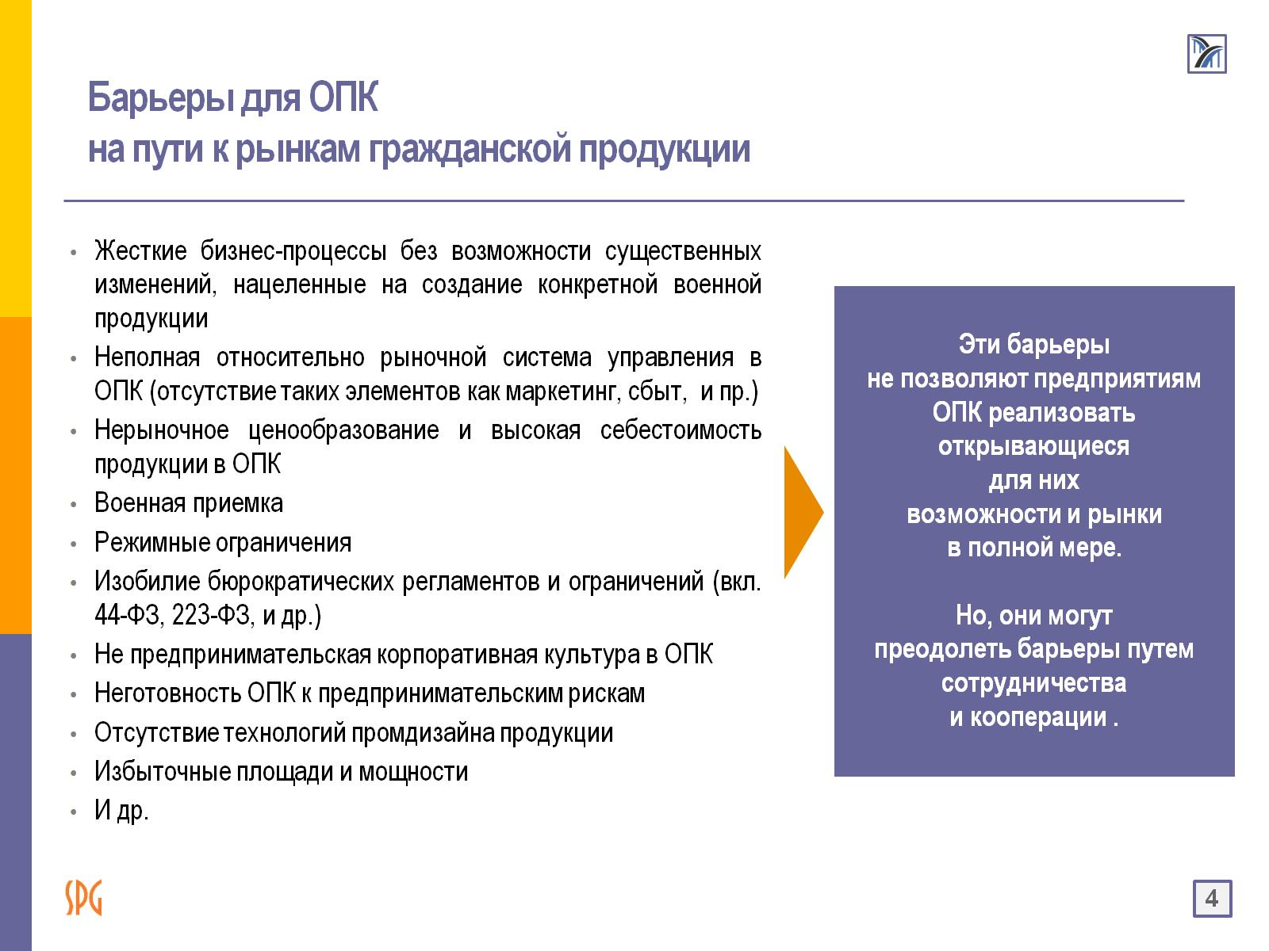
Барьеры для ОПК на пути к рынкам гражданской продукции

Slide 5
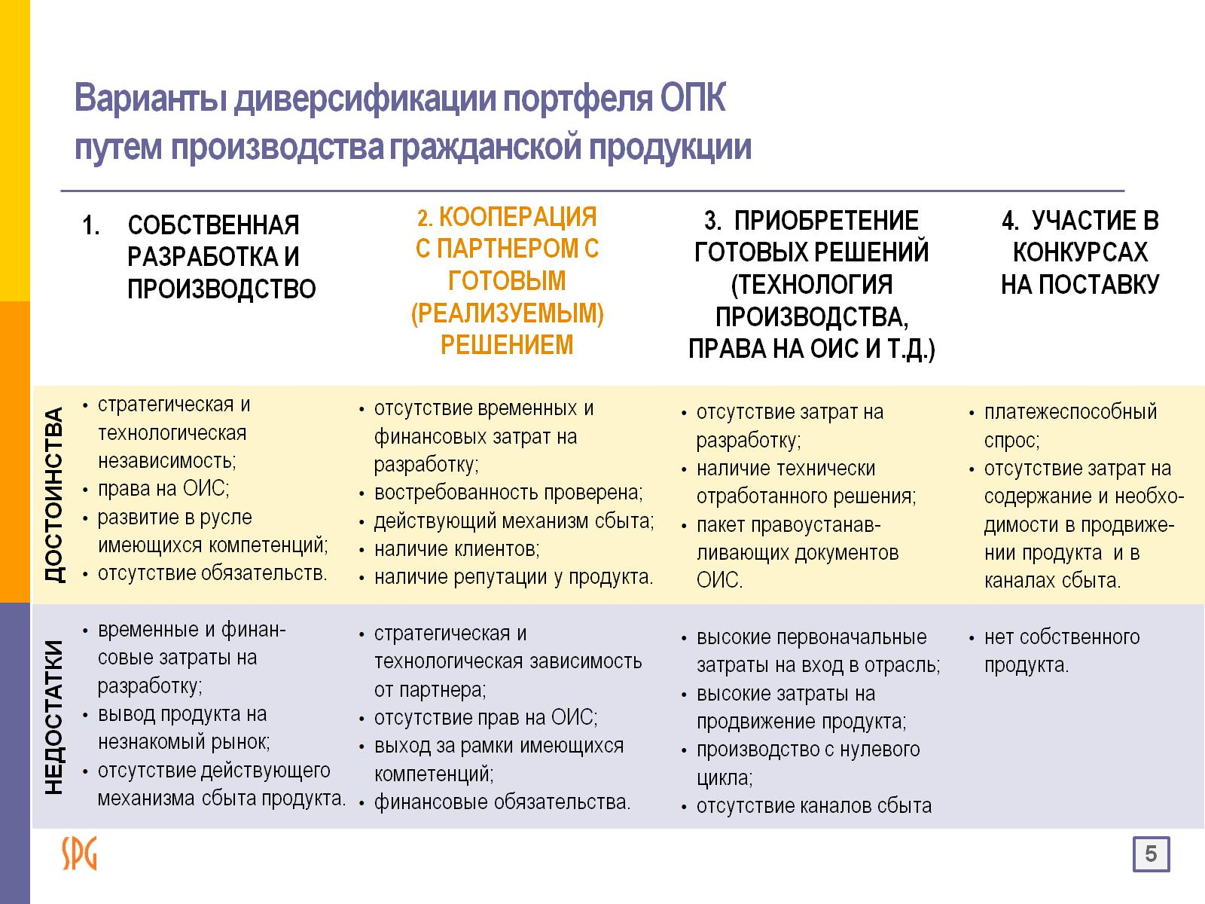
Варианты диверсификации портфеля ОПК путем производства гражданской продукции

Slide 6
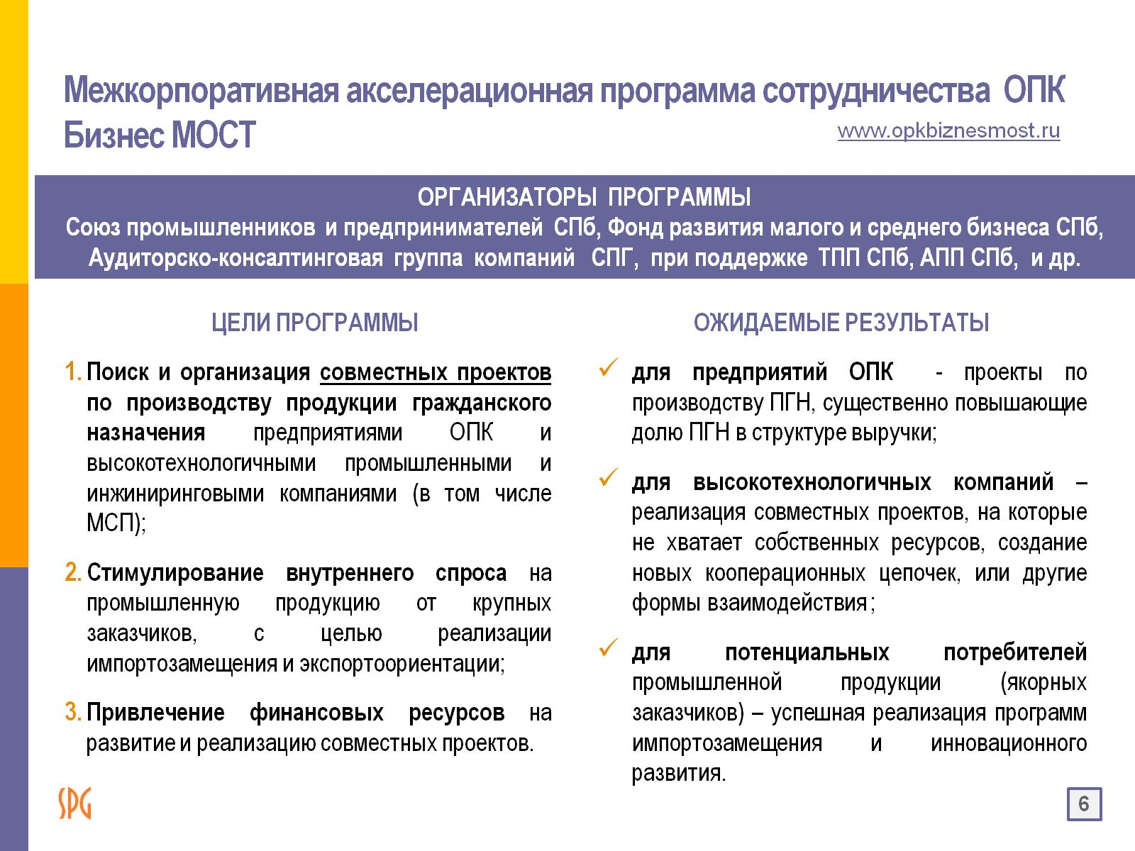
Межкорпоративная акселерационная программа сотрудничества ОПК Бизнес МОСТ

Slide 7


Slide 8
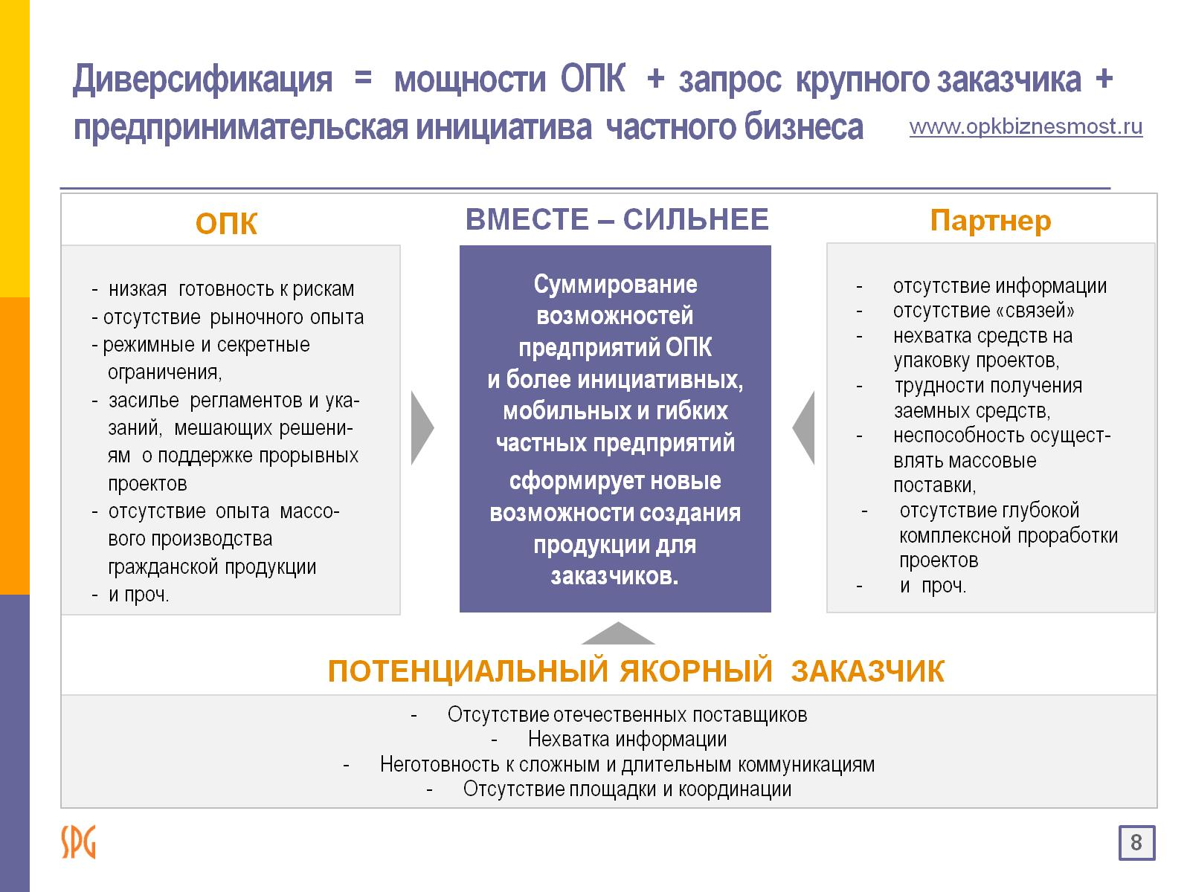
- низкая готовность к рискам
- отсутствие рыночного опыта
- режимные и секретные ограничения,
- засилье регламентов и ука- заний, мешающих решени- ям о поддержке прорывных проектов
- отсутствие опыта массо- вого производства гражданской продукции
- и проч.

Slide 9
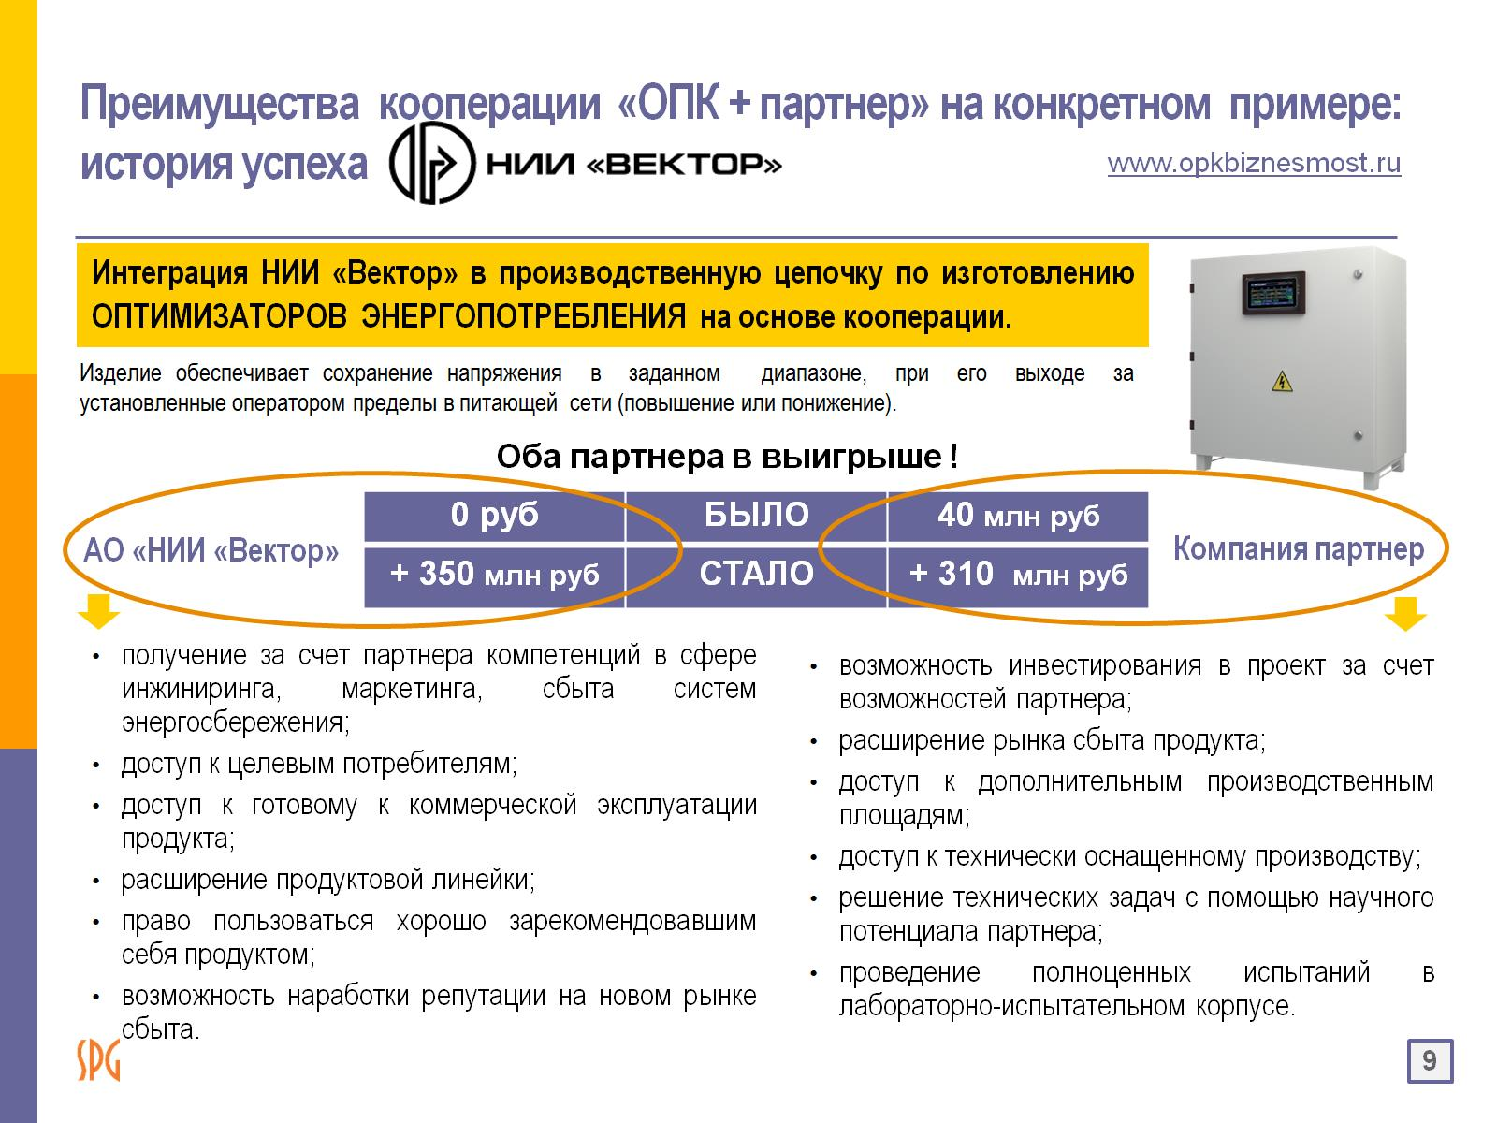
Преимущества кооперации «ОПК + партнер» на конкретном примере: история успеха

Slide 10
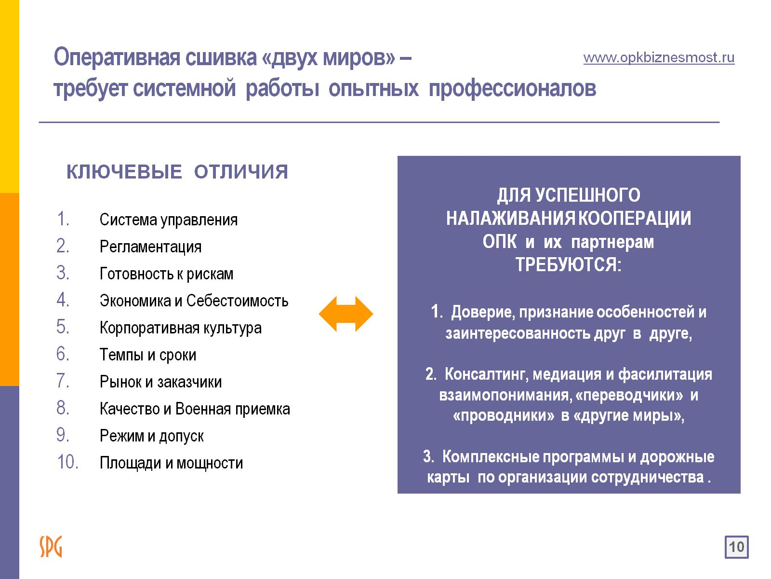
Оперативная сшивка «двух миров» – требует системной работы опытных профессионалов

Slide 11
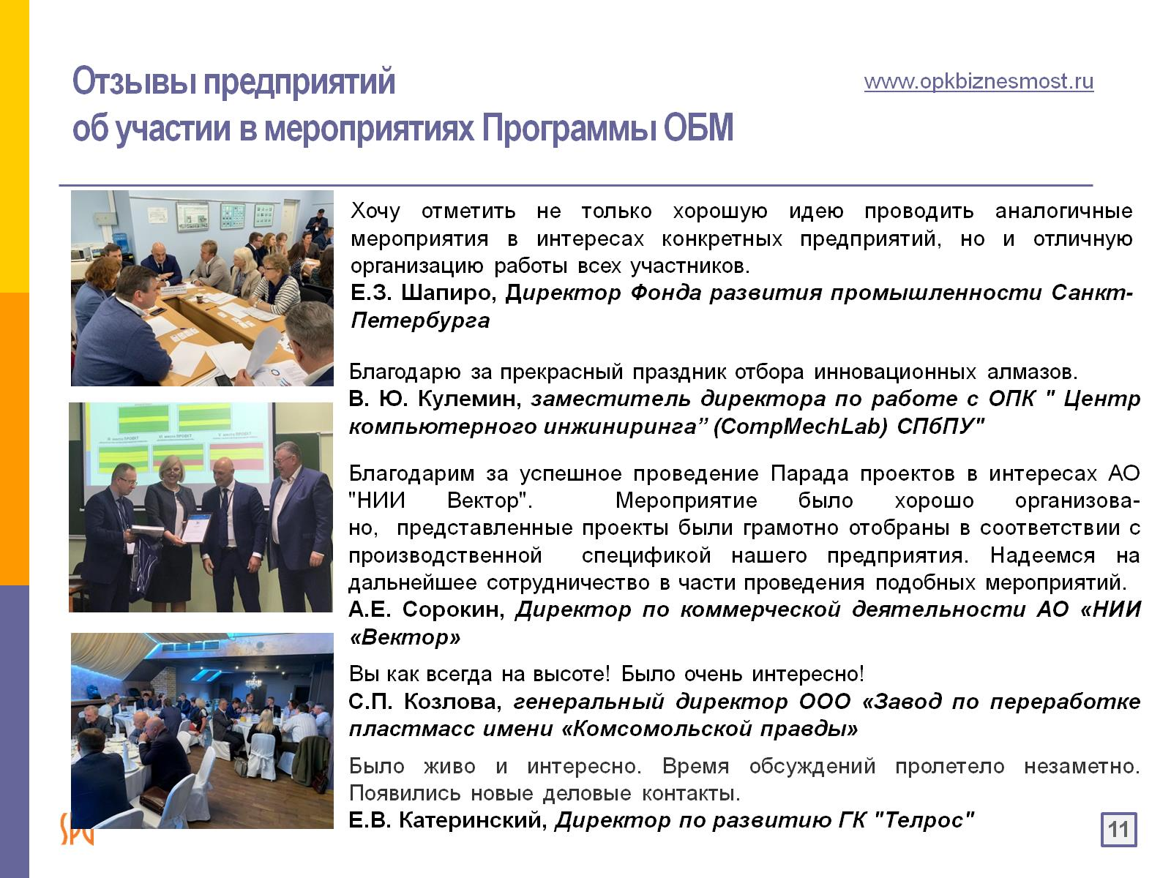
Отзывы предприятий об участии в мероприятиях Программы ОБМ

Slide 12

СПАСИБО ЗА ВНИМАНИЕ !
Самоварова Ольга Владимировна к.э.н.
Управляющий партнер
Группы компаний SPG
+7 (812) 313-31-21 samovarova@spg-group.ru www.spg-group.ru

